Slide 1
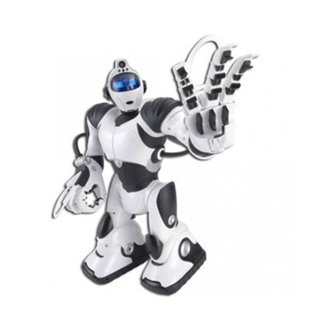
Die Robotertechnik

Slide 2
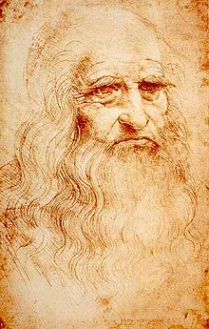
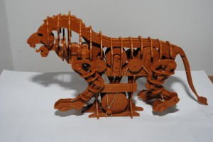
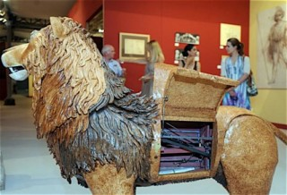
Universalgenie Leonardo da Vinci
Unser Model des Mechanischen Löwen von Leonardo Da Vinci
Vor rund fünf Jahrhunderten, im Jahr 1515, baute Leonardo da Vinci einen außergewöhnlichen mechanischen Löwen für den Krönungszug des französischen Königs in Lyon.
Notes:
Erste Entwürfe von roboterähnlichen Maschinen stammen aus dem 16. Jahrhundert von dem Universalgenie Leonardo da Vinci.

Slide 3
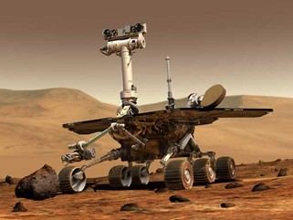
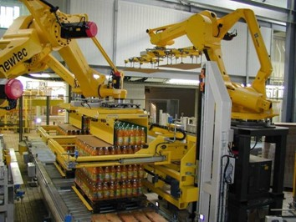
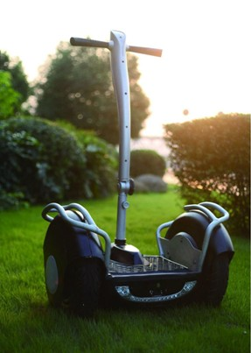
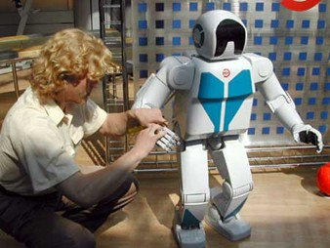
Die Richtungen der Robotertechnik
Industrierobotern
Die Militär- und kosmischen Roboter
Die Haushaltsroboter
Die Androiden
Notes:
Dabei wird zwischen Industrierobotern und den anderen Roboterklassen unterschieden

Slide 4
Die Vernetzung
Ein weiterer wichtiger Aspekt ist die Vernetzung. Sie begann zwar bereits in den achtziger Jahren: mit der Anwendung der für Personal Computer entwickelten Standards für Hardware und Software. In der Steuerungstechnik wurden die Möglichkeiten zur Vernetzung wesentlich verbessert. Heute kann fast jede Industriesteuerung für Wartungs- und Diagnosezwecke über das Internet erreicht werden.

Slide 5
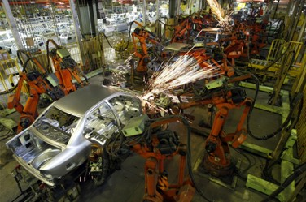
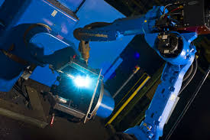
Das erste bedeutende Anwendungsgebiet für die Industrieroboter sind Schweißen und Handhaben in der Automobilindustrie.
Notes:
Roboter und roboterähnliche Bestückungsautomaten haben auch in der Elektronikindustrie einen festen Platz.

Slide 6
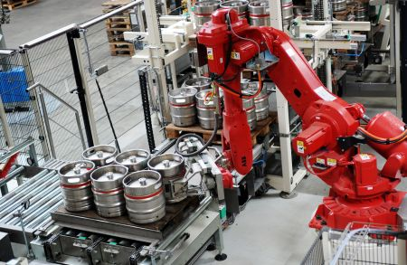
Die Anwendung der Roboter
Metallindustrie
Glasindustrie
Nahrungsmittelindustrie
Getränkeindustrie
Notes:
Bisher wurden weltweit etwa 1,1 Mio. Industrieroboter installiert.

Slide 7
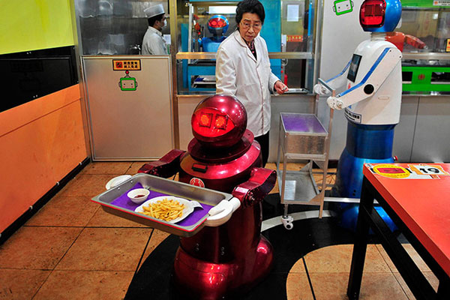
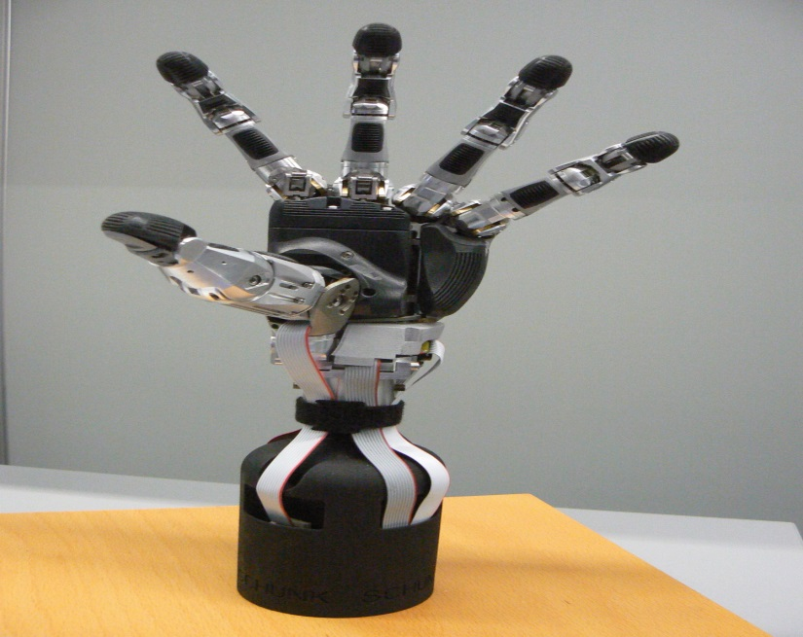
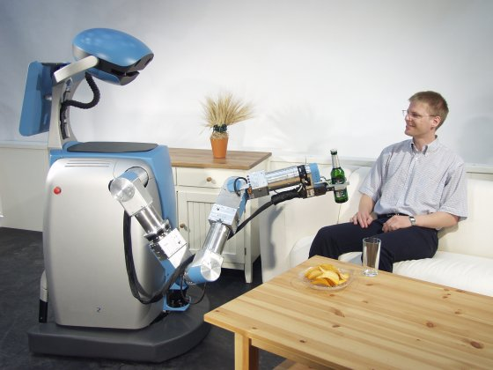
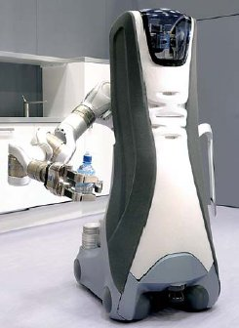
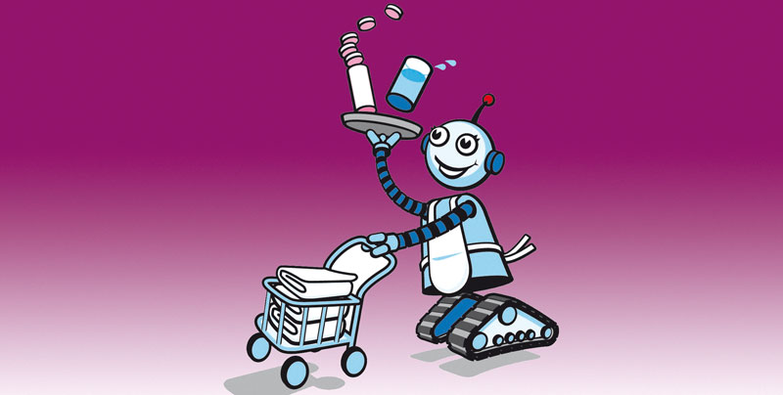
Serviceroboter wurden in den vergangenen Jahrzehnten nur für Dienstleistungen eingesetzt.
Notes:
Bisher wurden etwa fünfzigtausend Systeme ausgeliefert.

Slide 8
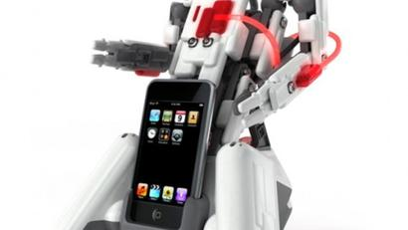
In eine völlig andere Richtung geht die Entwicklung von einfachen, aber kostengünstigen Robotern für den privaten Gebrauch. Verwendet werden sie für einfache Dienste wie Staubsaugen oder für Hobby und Unterhaltung.

Slide 9
Danke für Aufmerksam

